Slide 1
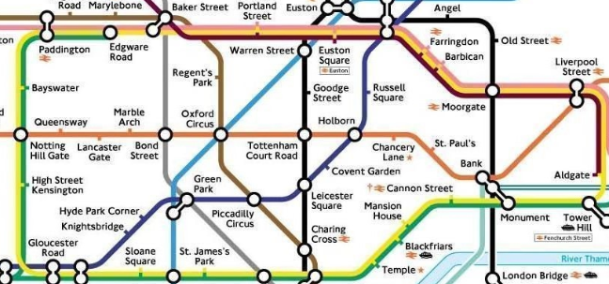
GRAF
MK STRUKTUR DATA
KODE DOSEN : FSV
S1 INFORMATIKA, FAKULTAS INFORMATIKA, TELKOM UNIVERSITY
VERSI Genap 2019/2020

Slide 2
Definisi Graf
Graf G = (V, E), yang dalam hal ini:
V = himpunan tidak-kosong dari simpul-simpul (vertices/node)
= { v1 , v2 , ... , vn }
E = himpunan sisi/busur (edges) yang menghubungkan sepasang simpul
= {e1 , e2 , ... , en }

Slide 3
Definisi Graf
V = {v1, v2, v3}
E = {e1, e2, e3, e4, e5}
= {(v1,v2), (v1,v2),
(v1,v3), (v2,v3),
(v3,v3)}

Slide 4
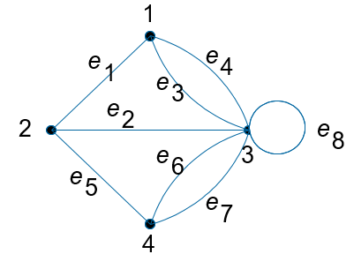
Definisi Graf
V = { 1, 2, 3, 4 }
E = {(1, 2), (2, 3),
(1, 3), (1, 3), (2, 4),
(3, 4), (3, 4), (3, 3)}
= { e1, e2, e3, e4, e5, e6, e7, e8}
sisi e₃ = (1, 3) dan sisi e₄ = (1, 3)
dinamakan sisi-ganda (multiple edges atau paralel edges)
sisi e₈ = (3, 3)
dinamakan gelang atau kalang (loop)

Slide 5
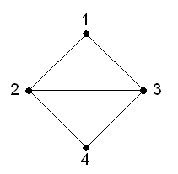
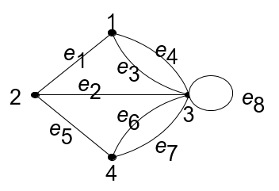
Jenis Graf
1
Berdasarkan ada tidaknya gelang atau sisi ganda pada suatu graph, maka graph digolongkan menjadi dua jenis:
1. Graph sederhana (simple graph).
2. Graph tak-sederhana (unsimple-graph).
2

Slide 6
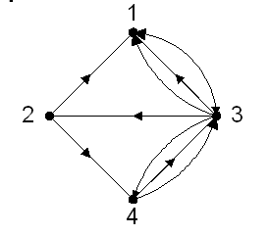
Jenis Graph
1
Berdasarkan orientasi arah pada sisi, maka secara umum graph dibedakan atas 2 jenis:
1. Graph tak-berarah
(undirected graph)
2. Graph berarah (directed graph
atau digraph)
2

Slide 7
Ketetanggan dan insidensi
Dua buah simpul dikatakan bertetangga bila keduanya terhubung langsung. Secara formal v1 bertetangga (adjacent) dengan v2 jika ∀ e ∈ E sedemikian sehingga e=(v1,v2).
Untuk e=(vj,vk) maka e bersisian (incident) dengan vj dan e bersisian dengan vk.

Slide 8
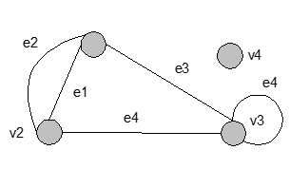
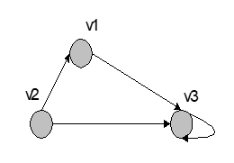
Derajat : banyaknya sisi yang bersisian dengan simpul tersebut
din(v1)=1, dout(v1)=1, d(v1)=2
din(v2)=0, dout(v2)=2, d(v1)=2
din(v3)=3, dout(v2)=1, d(v2)=4
d(v1) = d(v2) = 3, d(v3)=4, d(v4)=0

Slide 9
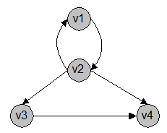
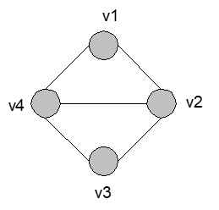
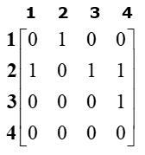
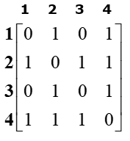
Matrik Ketetanggan

Slide 10
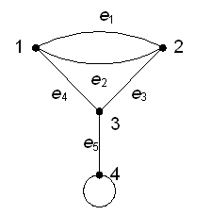
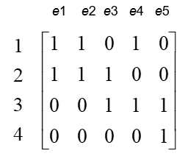
Matriks Bersisian

Slide 11
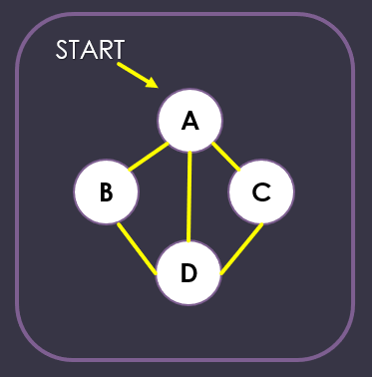
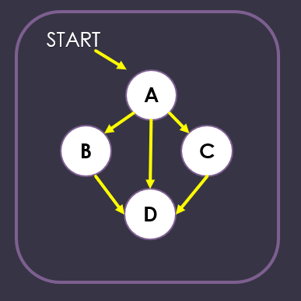

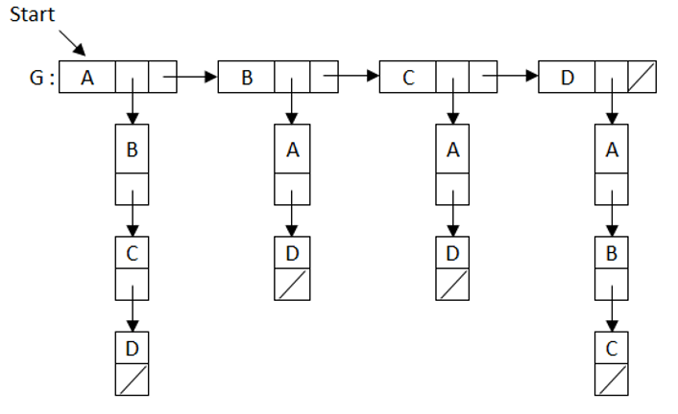
List Ketetanggan
Graph Tak Berarah
Graph Berarah
Node : menyimpan informasi
Edge : Menghubungkan dua buah node.
Edge bisa berbentuk panah satu arah
Bisa juga berbentuk panah dua arah
List Ketetanggan Graph tak berarah

Slide 12
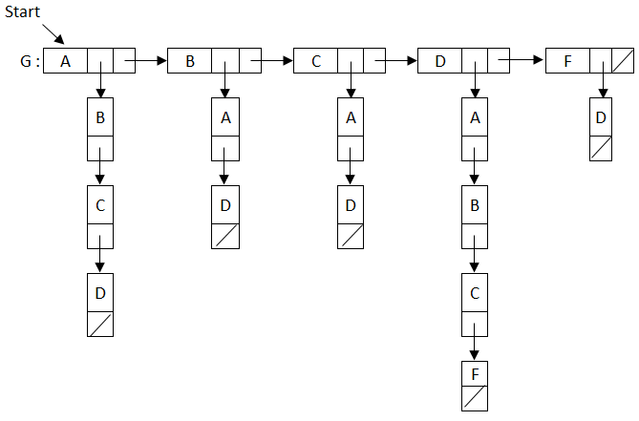
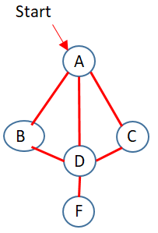
Contoh Graph Tidak Berarah menggunakan Multi Linked List 1 ke N dengan info

Slide 13
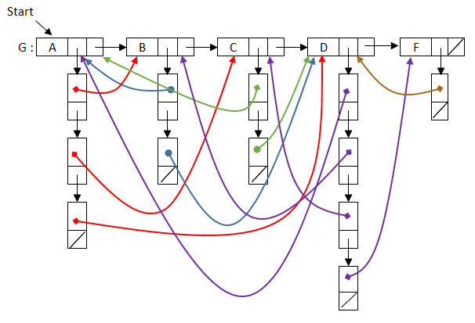
Contoh Graph Tidak Berarah menggunakan Multi Linked List 1 ke N dengan Pointer

Slide 14
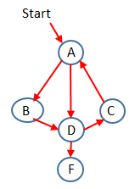
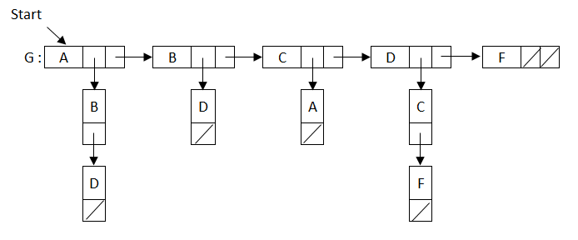
Contoh Graph Berarah menggunakan Multi Linked List 1 ke N dengan info

Slide 15
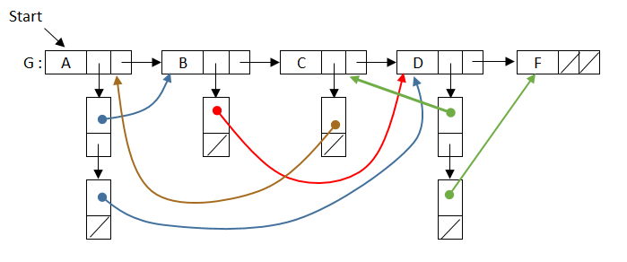
Contoh Graph Berarah menggunakan Multi Linked List 1 ke N dengan pointer

Slide 16
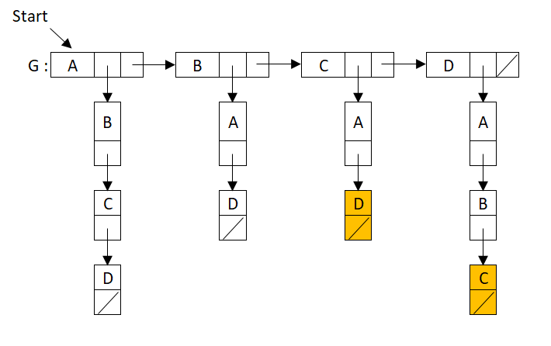
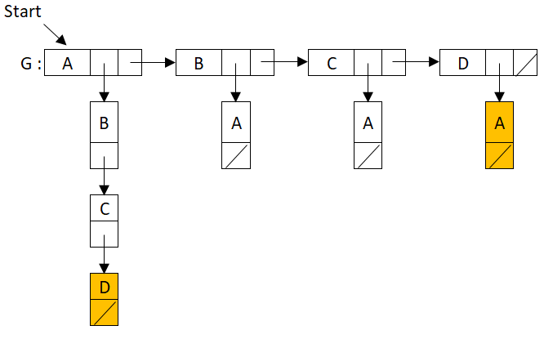
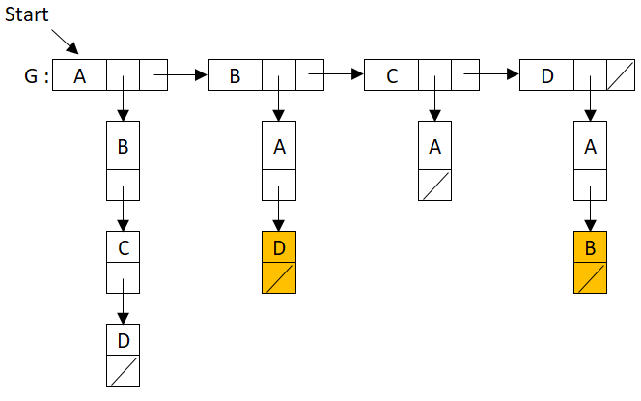
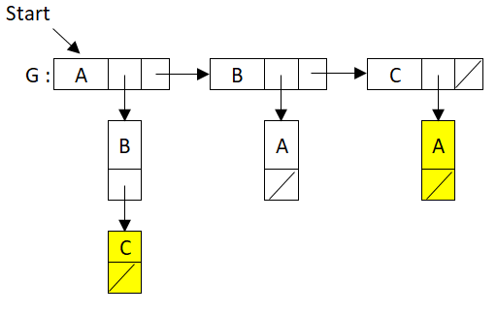
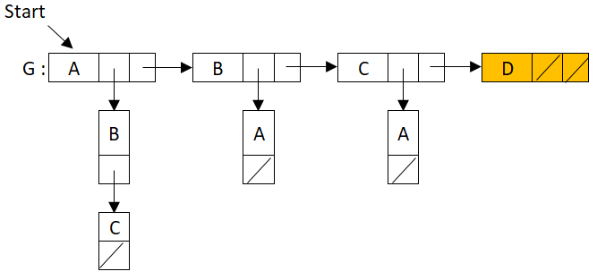
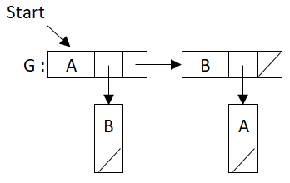
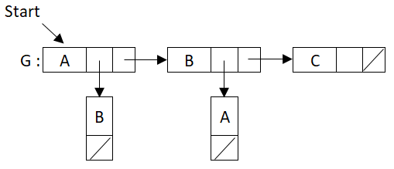
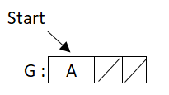
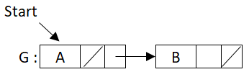
Pembentukan Graph Tidak Berarah Menggunakan Multi Linked List 1 ke N versi info
START
A
B
C
D

Slide 17
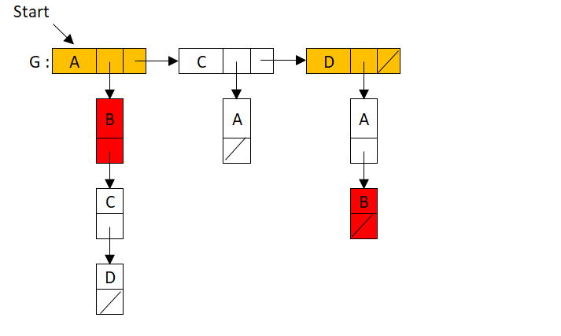
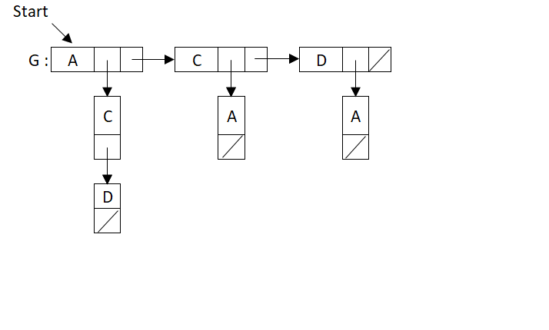
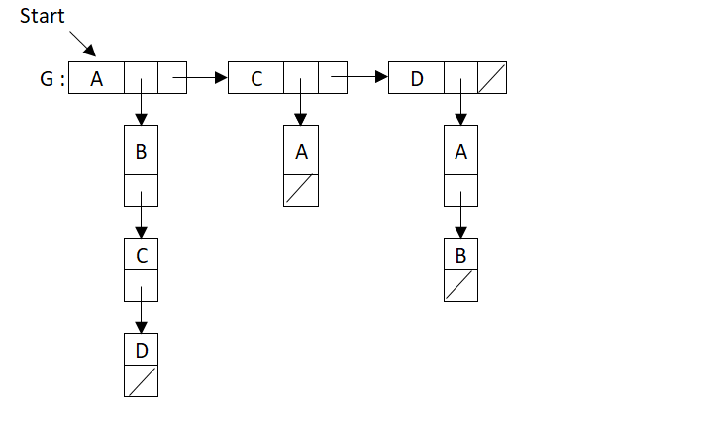
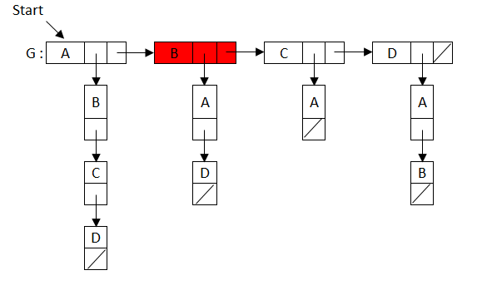
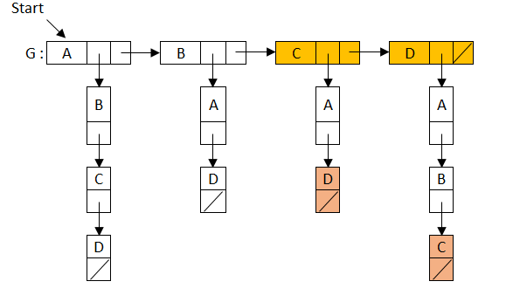
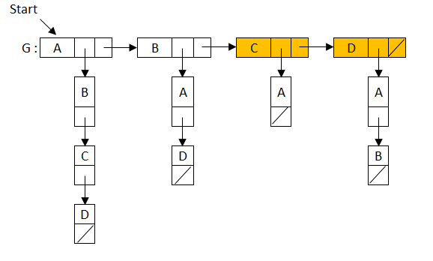
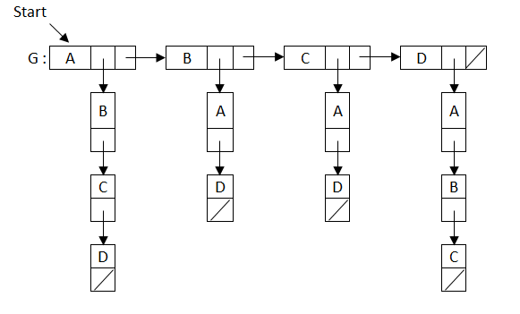
Operasi Hapus Node dan Edge
START
A
B
C
D

Slide 18
ADT Graph MLL 1 ke N Versi Info
List Parent menyimpan data Node yang ada di Graph
List Child menyimpan tetangga dari Node pada Parent berbentuk Info
Contoh :
Pada graph terlihat terdapat 4 Node yaitu A, B, C, dan D. Maka elemen list parent terdiri dari A, B, C, dan D
Pada graph terlihat Node B bertetangga dengan Node A dan D, maka elemen child dari elemen parent B adalah A dan D

Slide 19
Deklarasi Struktur Data Graph
Type InfotypeNode : ………….
Type InfotypeEdge : ………….
Type adrNode : pointer to elmtNode
Type adrEdge : pointer to elmtEdge
Type elmtNode : < Info : infotypeNode,
firstEdge : adrEdge,
nextNode : adrNode>
Type elmtEdge : < Info : infotypeEdge,
nextEdge : adrEdge>
Type Graph : < Start : adrNode>

Slide 20
ADT Graph MLL 1 ke N Versi Info
Primitf yang dibutuhkan untuk membentuk ADT Graph adalah :
Create Graph : Me-NULL-kan pointer Start
Alokasi Node : alokasi elemen parent
Alokasi edge : alokasi elemen child
Add New Node : Insert Last List Parent
FindNode : mencari alamat node tertentu
Insert Last Edge : meng insertkan elemen edge menjadi anak terkahir dari elemen parent tertentu
Connecting two nodes / add edge : Insert Last Child pada 2 elemen parent yang saling terhubung
deleteEdge : menghapus elemen child/edge, bisa jadi edge di first, di akhir, atau diantara edge (after)
Disconnecting/delete edge: Delete 2 elemen child dari 2 Elemen parent (2 node yang terputus). Posisi elemen child bisa di First, akhir, atau diantara elemen.
Delete Node : Menghapus elemen parent, dan menghapus elemen child yang berisi info node yang di delete dari semua parent. Posisi elemen parent maupun child bisa di First, akhir, atau diantara elemen.
ShowTetangga : menampilkan node tetanga dari setiap node yang ada pada graph

Slide 21
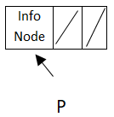

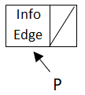
Create Graph, Alokasi Node, Alokasi Edge
Procedure createGraph(in/out G : Graph)
Algoritma
Start(G)← NULL
Function aLokasiNode(infoNode: infotypeNode)→ adrNode
Kamus
P : adrNode
Algoritma
P←new elmtNode
Info(P)←infoNode
firstEdge(P)←NULL
nextNode←NULL
→ P
Function alokasiEdge (infoEdge : infotypeEdge)→ adrEdge
Kamus
P : adrEdge
Algoritma
P←new elmtEdge
Info(P)←infoEdge
nextNode←NULL
→ P

Slide 22


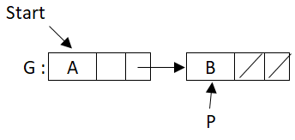
Add New Node (Insert Last Parent)
Procedure addNewNode (In/Out G : Graph, In P : adrNode)
Kamus
Q : adrNode
Algoritma
If (Start(G) =NULL) then
Srtart(G)← P
Else
Q←Start(G)
While(nextNode(Q) != NULL) do
Q←nextNode(Q)
nextNode(Q)←P
START
A
B
Setelah node baru di add

Slide 23
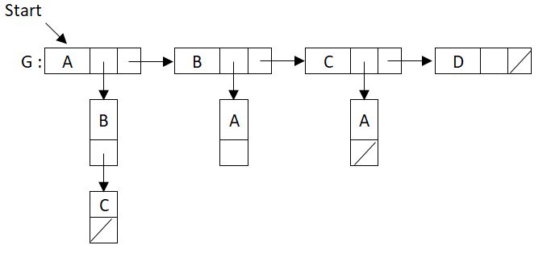


Connecting
START
A
B
C
D
Tahapan menghubungan dua buah node dengan sebuah edge
Mencari lokasi node yang akan dikoneksikan di list parent. Misal Node D akan dihubungkan dengan Node B.
Kemudian, alokasi Elemen edge yang berisi info node yang akan disambungkan. Misal Node D akan dihubungkan dengan Node B. Maka kita harus membuat 2 elemen edge yang infonya D dan B
Kemudian melakukan insert Last elemen edge dengan info B di node D. Begitu juga dengan edge dengan info D di node B.
P1
P2

Slide 24
Fungsi Prosedur proses Connecting
FindNode
InsertLastEdge

Slide 25
Find Node
Function findNode(G : Graph, data : infotypeNode)→ adrNode
Kamus
P : adrNode
Algoritma
If(Start(G) = NULL) then
→ NULL
Else
P←Start(G)
While(infoNode(P)!=data) AND (nextNode(P) != NULL) do
Q←nextNode(Q)
If(infoNode(P)=data) then
→P
Else
→ NULL

Slide 26
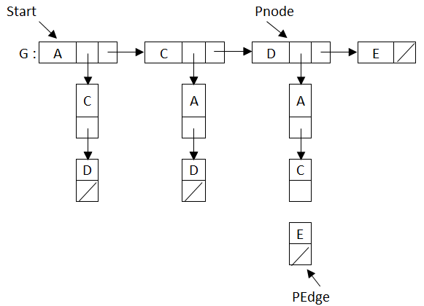
Insert Last Edge pada Parent tertentu
Procedure insertLastEdge(In/Out G : Graph, In PNode : adrNode, PEdge: adrEdge)
Kamus
P : adrNode
Algoritma
If (Pnode=NULL) then
Output(“Node tidak ditemukan”)
Else if (firstEdge(Pnode) = NULL) then
firstEdge(Pnode)←PEdge
Else
  P← firstEdge(Pnode)
  While (nextEdge(P) != NULL) do
  P←nextEdge(P)
  nextEdga(P)←PEdge
P

Slide 27
Connecting
START
A
B
C
D
Procedure connecting(In/Out G : Graph, In node1, node2: char)
Kamus
E1,E2, Q: adrEdge
P1,P2 : adrNode
Algoritma
P1←FIndNode(G,node1)
P2←FIndNode(G,node2)
If (P1!=NULL AND P2!=NULL) then
E1←alokasiNode(node2)
insertLastEdge(G,P1,E1)
E2←alokasiNode(node1)
insertLastEdge(G,P2,E2)
Else
Output(“Node tidak ditemukan”)
//Node 1 : B, //Node 2: D
P1
P2

Slide 28
Disconnecting
START
Tahapan disconnecting node 1 dengan node 2 :
Mencari lokasi node 1 dan node 2. Misal Node 1 = B, Node 2 = D
Lalu mencari pada anak node 1 edge yang berisi info node 2. Lalu lakukan delete edge
Lalu mencari pada anak node 2 edge yang berisi info node 1. Lalu lakukan delete edge
A
B
C
D
P1
P2
E2
E1

Slide 29
Fungsi Prosedur proses Disconnecting
FindNode (sudah ada di slide sebelumnya)
FIndEdge
DeleteEdge
  DeleteFirstEdge
  DeleteLastEdge
  DeleteAfterEdge

Slide 30
FindEdge
Function findEdge(G : Graph, Pnode : adrNode, data : char)→ adrEdge
Kamus
P : adrEdge
Algoritma
If Start(G) or Pnode=NULL then
→ NULL
Else
P←firstEdge(Pnode)
While (info(P) != data) AND (nextEdge(P) != NULL) do
P←nextEdge(P)
If( info(P) = data) then
→ P
Else
→ NULL

Slide 31
Delete First Edge
Procedure deleteFirstEdge(In/Out G : Graph, In Pnode : adrNode, Out P : adrEdge)
Kamus
Algoritma
If Start(G)=NULL then
Output (“EMPTY”)
Else
P←firstEdge(Pnode)
firstEdge(Pnode)←nextEdge(P)
nextEdge(P)←NULL

Slide 32
Delete Last Edge
Procedure deleteLastEdge(In/Out G : Graph, In Pnode : adrNode, Out P : adrEdge)
Kamus
Q: adrEdge
Algoritma
If Start(G)=NULL then
Output (“EMPTY”)
Else
Q←firstEdge(Pnode)
While (nextEdge(Q)!=NULL) do
Q←nextEdge(Q)
P←nextEdge(Q)
nextEdge(Q)←NULL

Slide 33
Delete After Edge
Procedure deleteAfterEdge(In/Out G : Graph, In Pnode : adrNode, In Prec : adrEdge, Out P : adrEdge)
Kamus
Algoritma
P←nextEdge(prec)
nextEdge(prec)←nextEdge(P)
nextEdge(P)←NULL

Slide 34
Delete Edge (Child)
Delete Edge adalah proses menghapus edge yang sudah diketahui alamatnya.
proses delete bisa first, last atau after tergantung posisi edge yang dihapus
Procedure deleteEdge(In/Out G : Graph, In Pnode : adrNode, In Pedge : adrEdge)
Kamus
Eout,prec : adrEdge
Algoritma
If(Pedge=firstEdge(Pnode) then // deleteFirst
deleteFirstEdge(Pnode,Eout)
Else if (next(Pedge)=NULL) then //deleteLast
deleteLastEdge(Pnode,Eout)
Else //deleteAFter
prec←firstEdge(Pnode)
while (nextEdge(prec)!=Pedge) do
prec← nextEdge(prec)
deleteAFterEdge(G,Pnode,prec, Eout)

Slide 35
Disconnecting
Procedure Disconnecting(In/Out G : Graph, In Node1, Node2: char)
Kamus
N1, N2 : adrNode
E1,E2,Eout : adrEdge
Algoritma
N1←FIndNode(G,Node1)
N2←FIndNode(G,Node2)
If(N1 != NULL AND N2 != NULL) then
E1←findEdge(G,N1, Node2)
E2←findEdge(G,N2, Node1)
If( E1 !=NULL AND E2 != NULL) then
deleteEdge(G,N1,E1,Eout)
deleteEdge(G,N2,E2,Eout)
Else
output(“Edge Tidak ditemukan”)
Else
output(“Node Tidak ditemukan”)

Slide 36
Show Tetangga
Procedure Show (G : Graph)
Kamus
N : adrNode
E : adrEdge
Algoritma
If (Start(G) != NULL) then
N←Start(G)
Output(“Node”, info(N), “ tetangganya : “)
While(N != Null) do
E←fisrtEdge(N)
While (E!=NULL) do
output(info(E))
E←nextEdge(E)
N←nextNode(N)
Else
Output(“Graf Kosong”)

Slide 37
Latihan
Buatlah function yang menghitung jumlah degree dari sebuah Node pada graph tidak berarah
Function hitungDegree(G: Graph, node: char)→integer
Buatlah Procedure yang mengoutputkan jumlah degree dari setiap node yang ada di Graph
Procedure showDegree(In G : Graph)
{Anda bisa memanfaatkan Function hitungDegree di atas}
Buatlah function yang menghitung berapa node loop yang terjadi pada sebuah graph
Function loop(G: Graph)→ integer

Slide 38
Latihan
Terdapat sebuah Graph berarah dan bentuk ketetanggan list nya
Buatlah Fungsi dan procedure berikut ini :
AddNewNode
Connecting
Disconnecting

